Slide 1

Социальный проект гражданско-патриотического воспитания
«СИЛА В ПРАВДЕ!»
Номинация:#ПОМНИ
Инициатор и наставник проекта: Шамратова Любовь Алексеевна

Slide 2

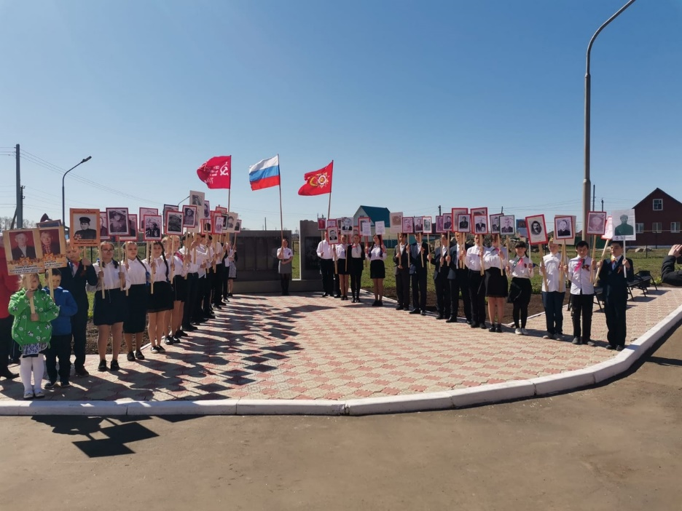
Социальный проект гражданско-патриотического воспитания
«СИЛА В ПРАВДЕ!»
Актуальность и социальная
значимость
проекта:
Несмотря на то , что в настоящее время большое внимание уделяется гражданско - патриотическому воспитанию подрастающего поколения на разных уровнях подростки и молодежь все же поддаются уловкам наших врагов , которые через социальные сети пытаются настроить их негативно против нашей Родины , а иной раз и ,завербовать . Этому свидетельствует многочисленные факты подрывов военных комиссариатов, изготовление самодельных дронов и тд.
Тема проекта, действительно актуальна, учитывая последние события, связанные со спецоперацией на Украине .
Целевая аудитория:
Жители и гости СП Арлановский сельсовет
Дети , подростки и молодежь
Активисты, учителя
Пенсионеры – ветераны, труженики тыла, дети войны
Семьи СВО

Slide 3
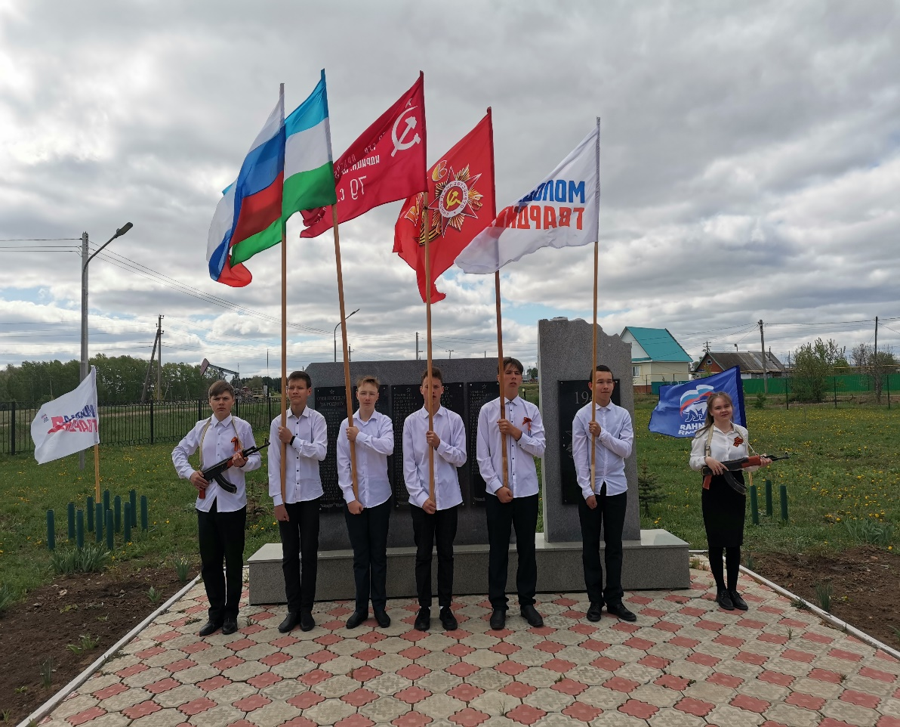
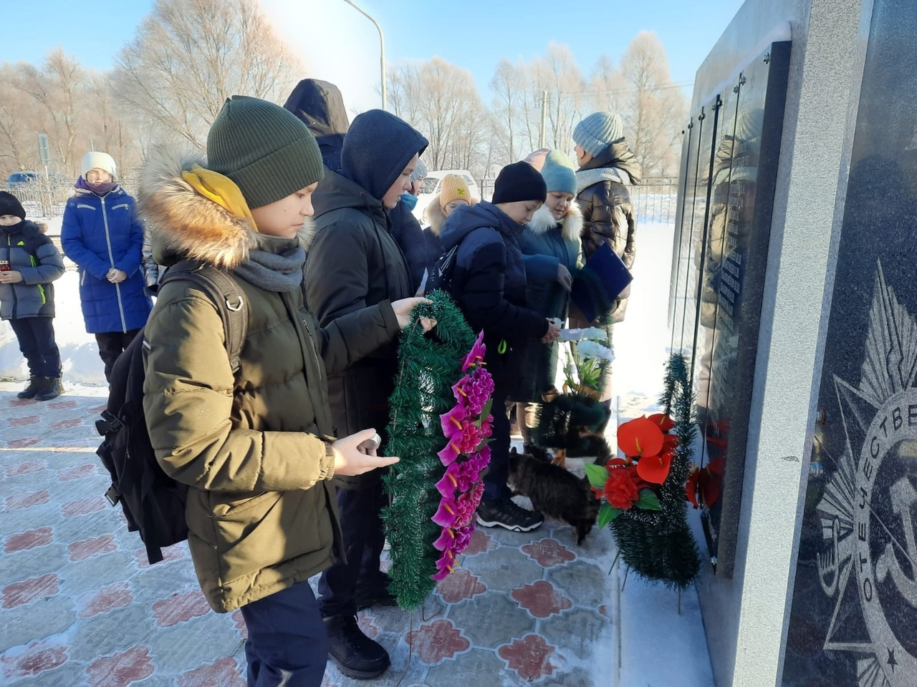
Социальный проект гражданско-патриотического воспитания
«СИЛА В ПРАВДЕ!»

Slide 4
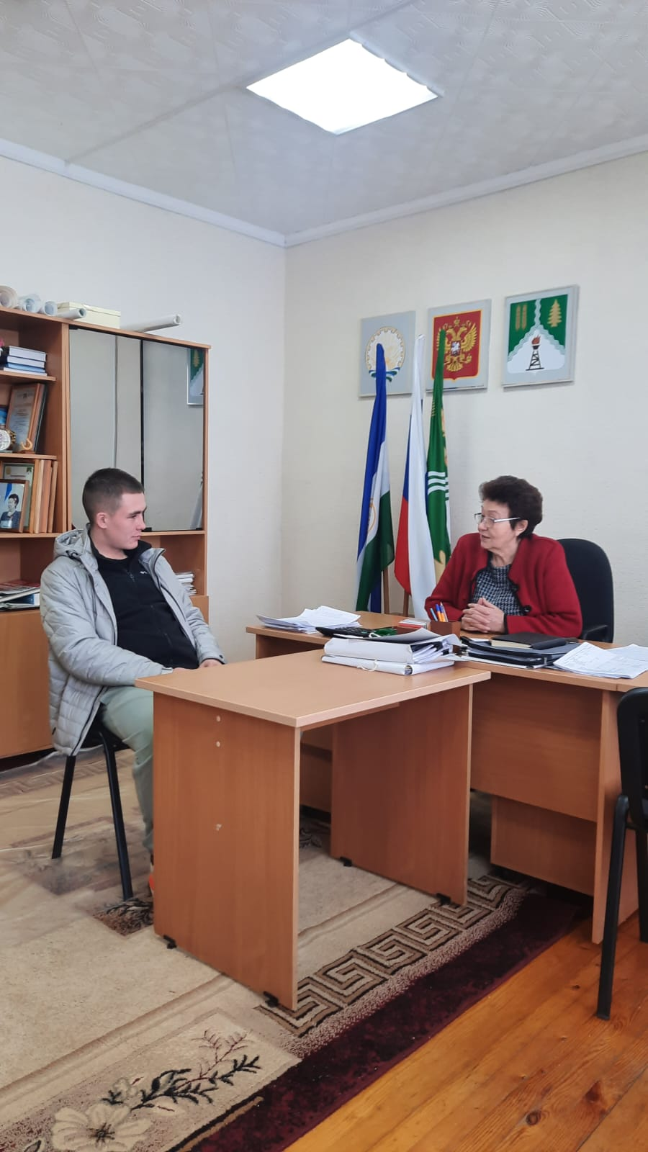
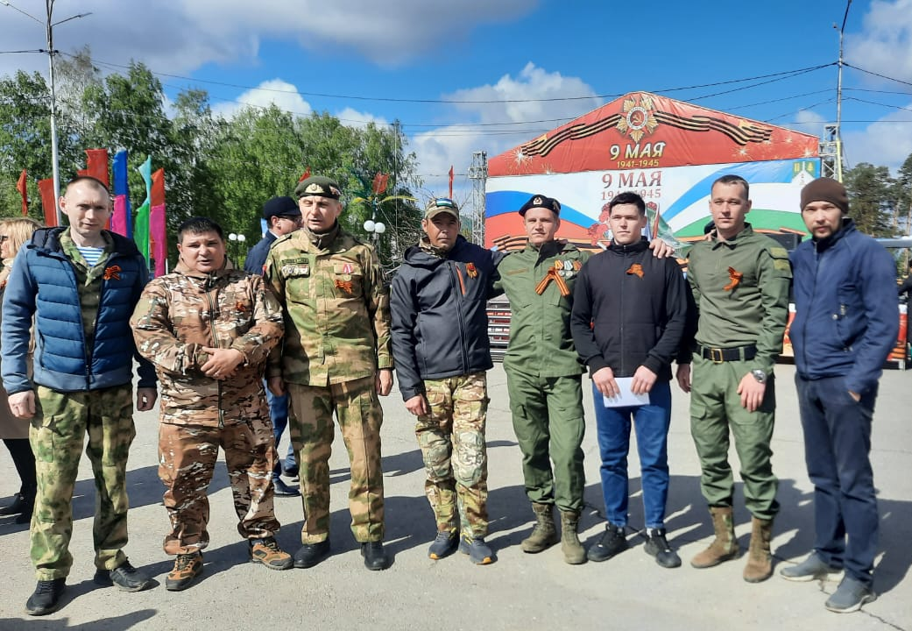
Социальный проект гражданско-патриотического воспитания
«СИЛА В ПРАВДЕ!»

Slide 5

Социальный проект гражданско-патриотического воспитания
«СИЛА В ПРАВДЕ!»

Slide 6
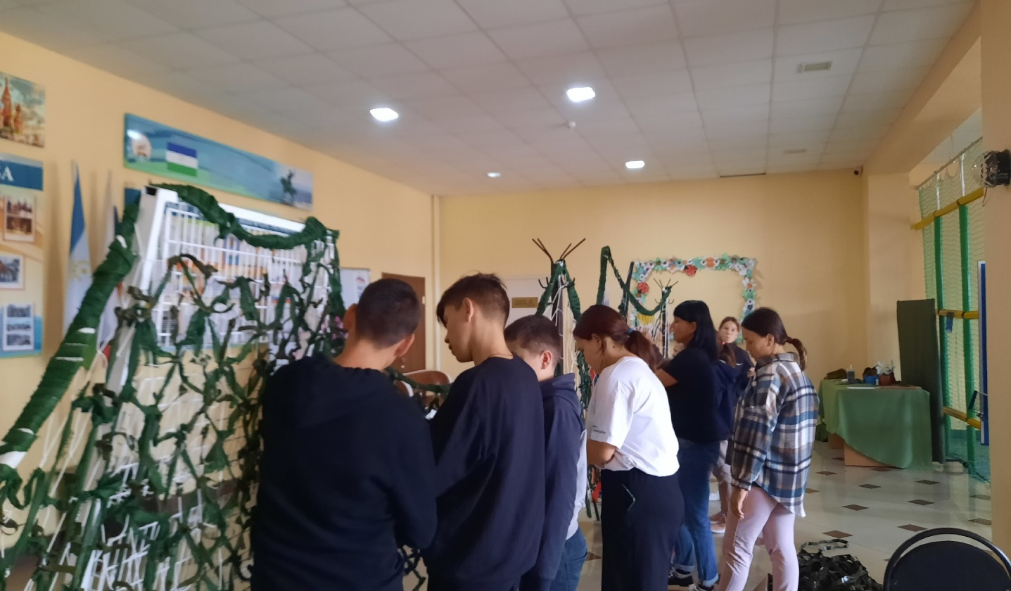
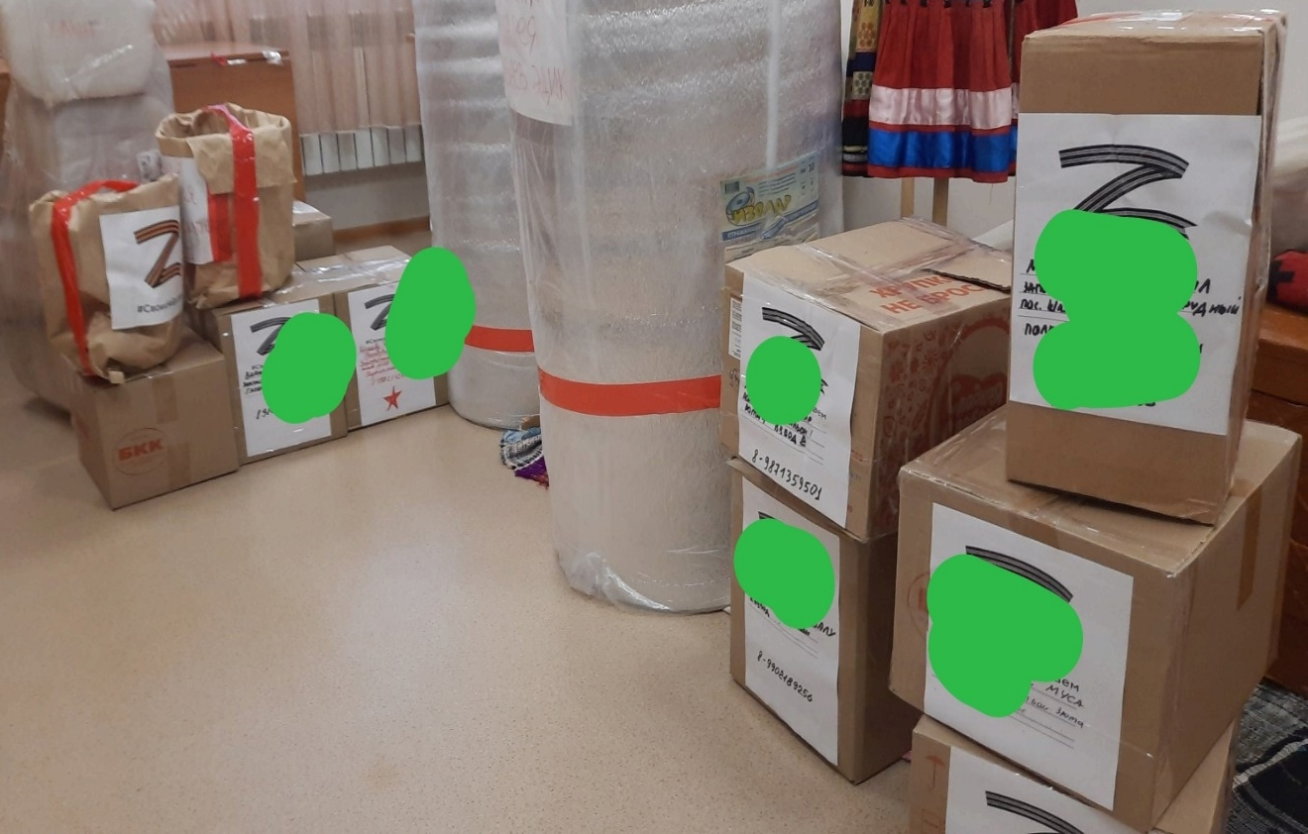
Социальный проект гражданско-патриотического воспитания
«СИЛА В ПРАВДЕ!»

Slide 7
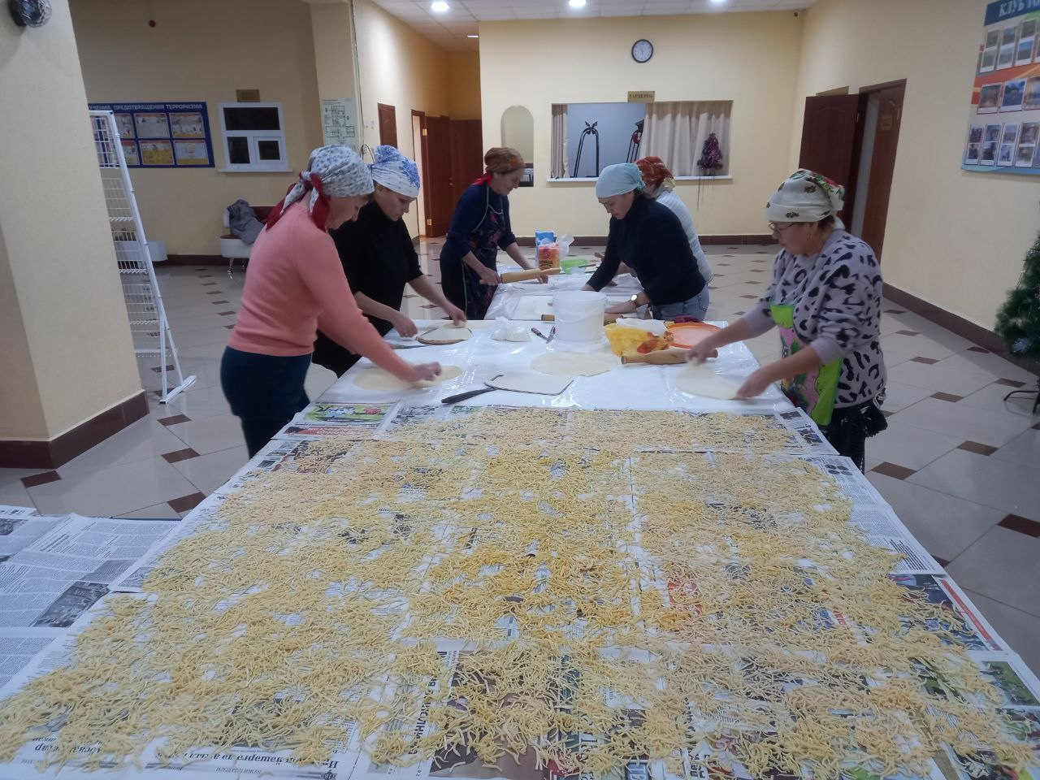
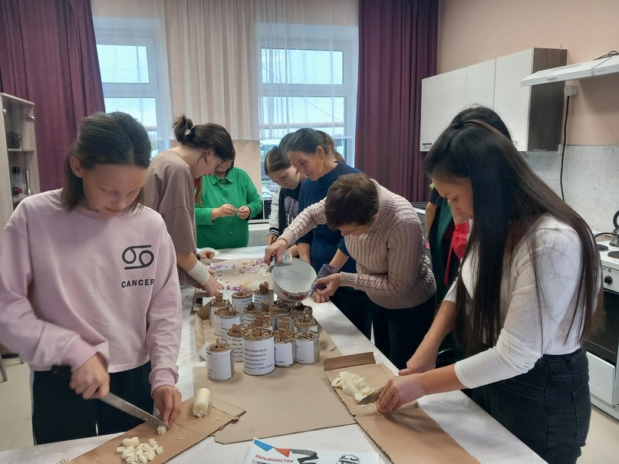
Социальный проект гражданско-патриотического воспитания
«СИЛА В ПРАВДЕ!»

Slide 8
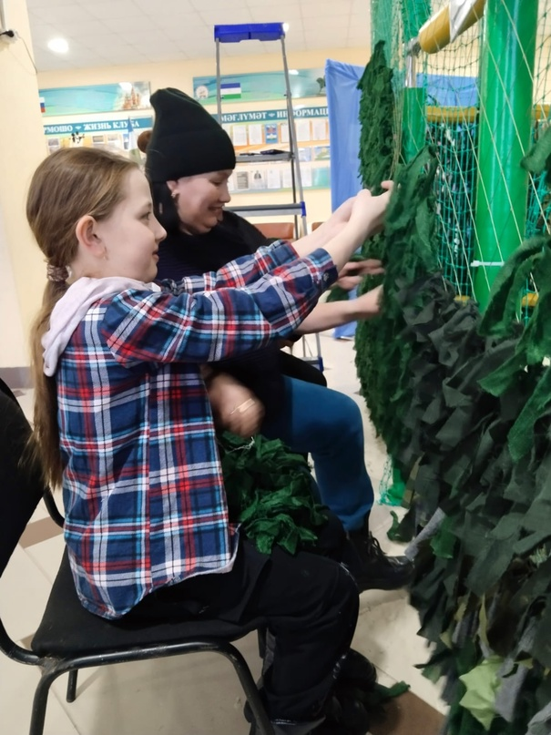
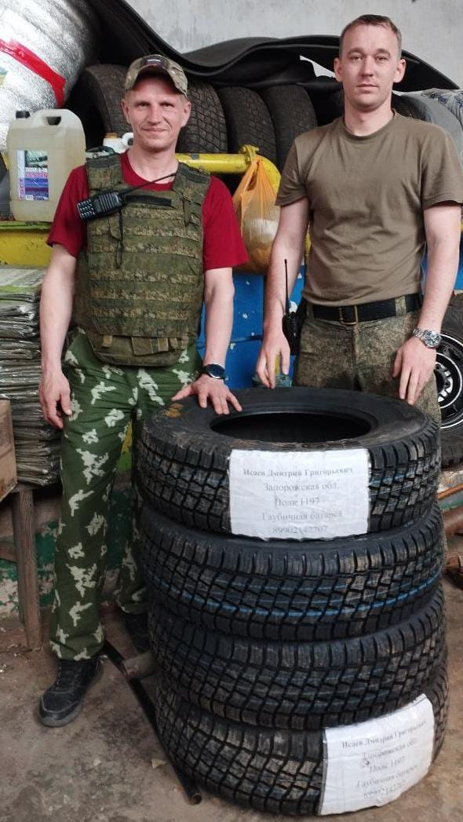
Социальный проект гражданско-патриотического воспитания
«СИЛА В ПРАВДЕ!»

Slide 9
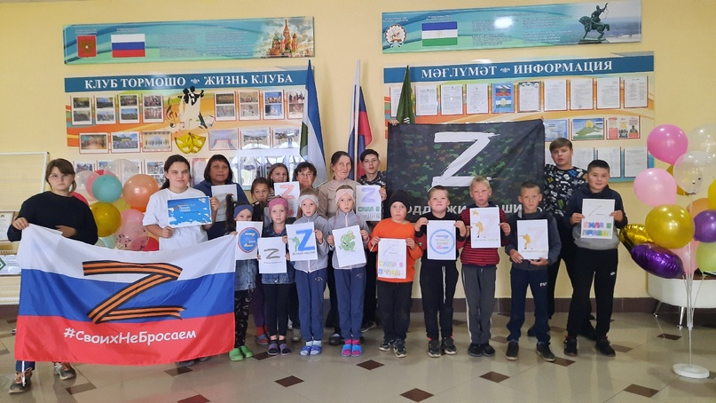
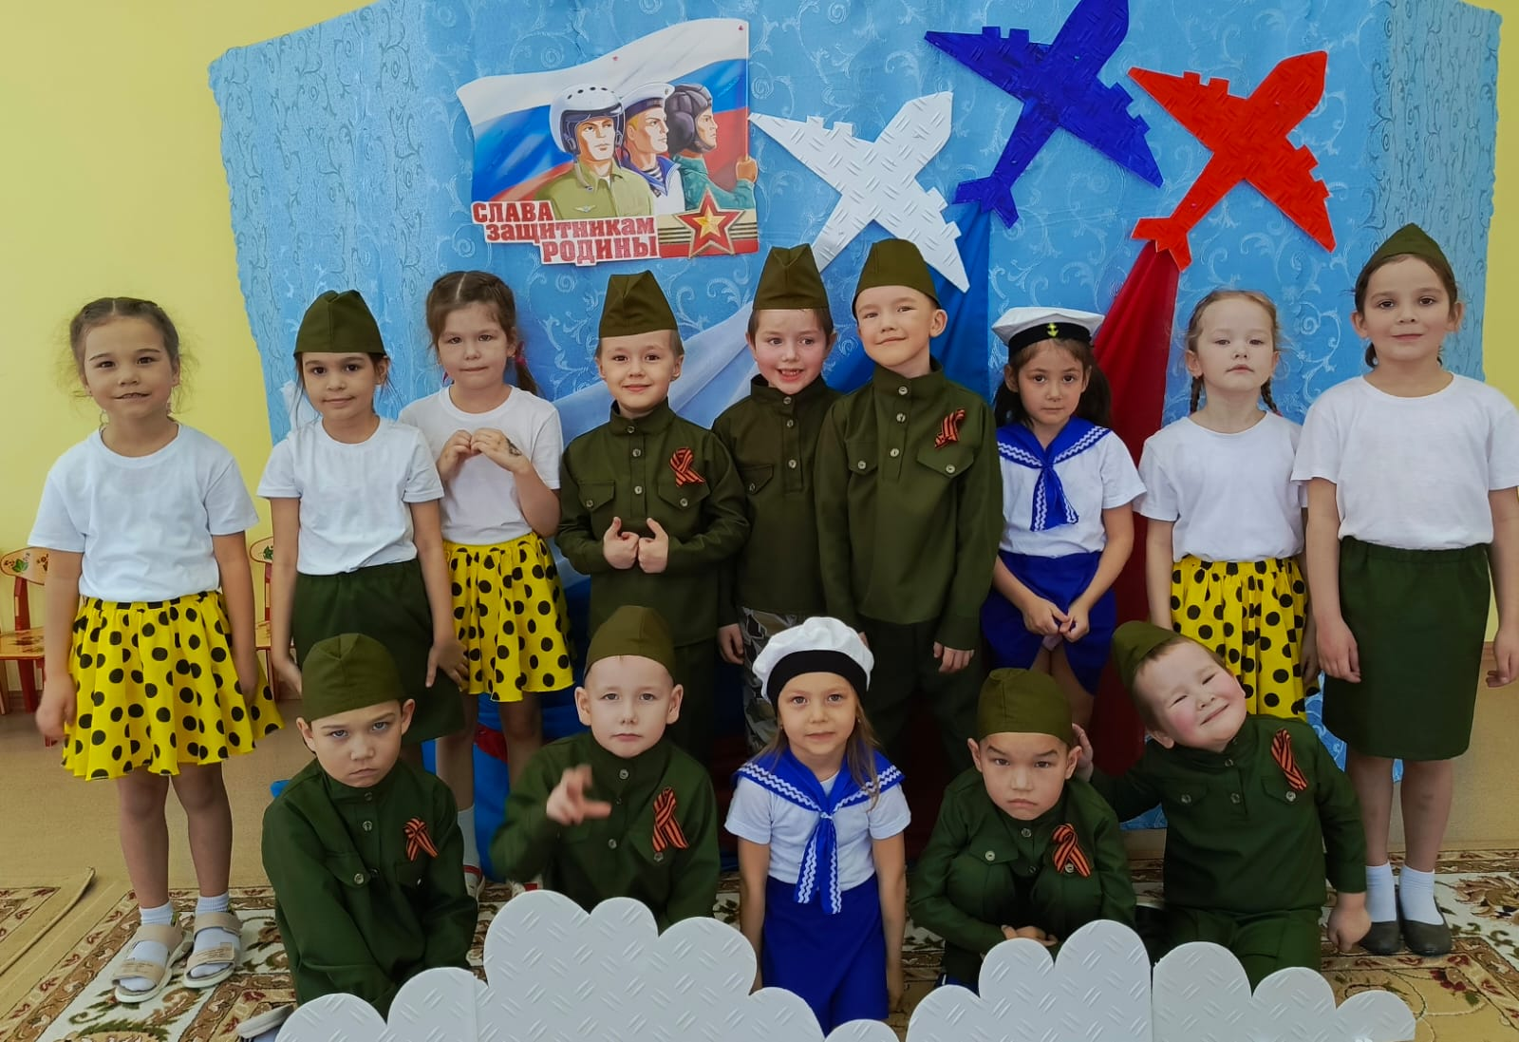
Социальный проект гражданско-патриотического воспитания
«СИЛА В ПРАВДЕ!»

Slide 10
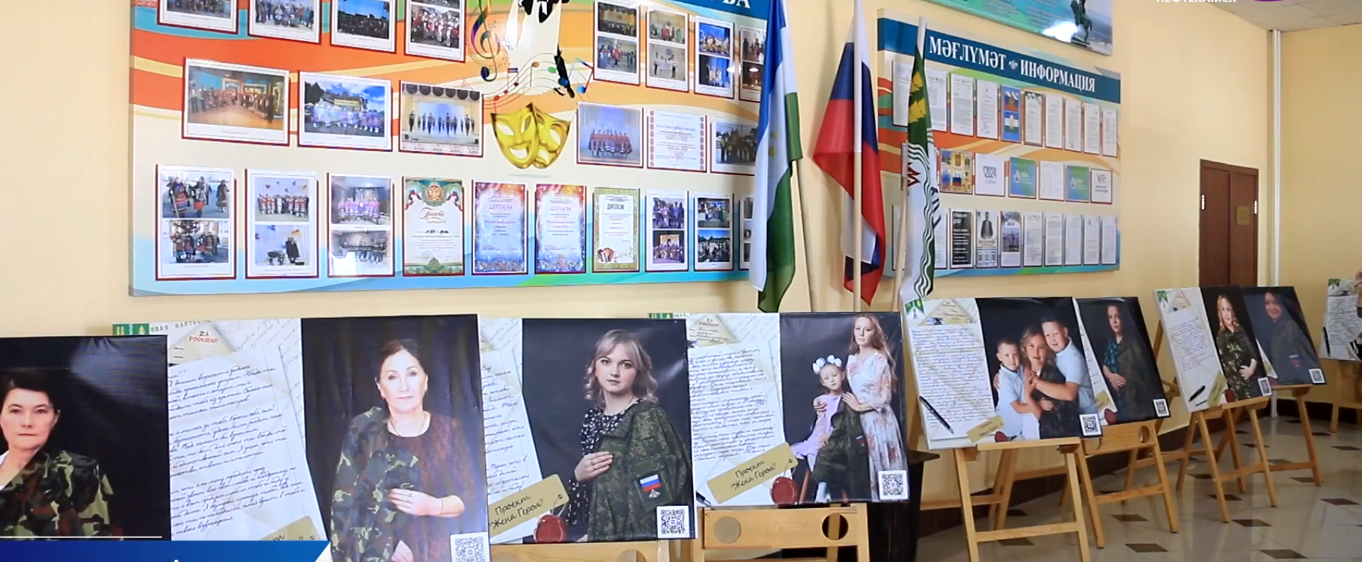
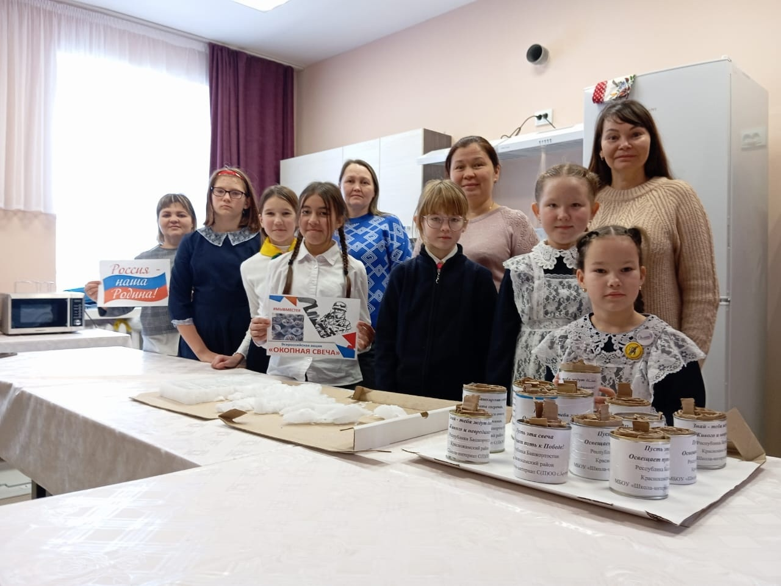
Социальный проект гражданско-патриотического воспитания
«СИЛА В ПРАВДЕ!»

Slide 11
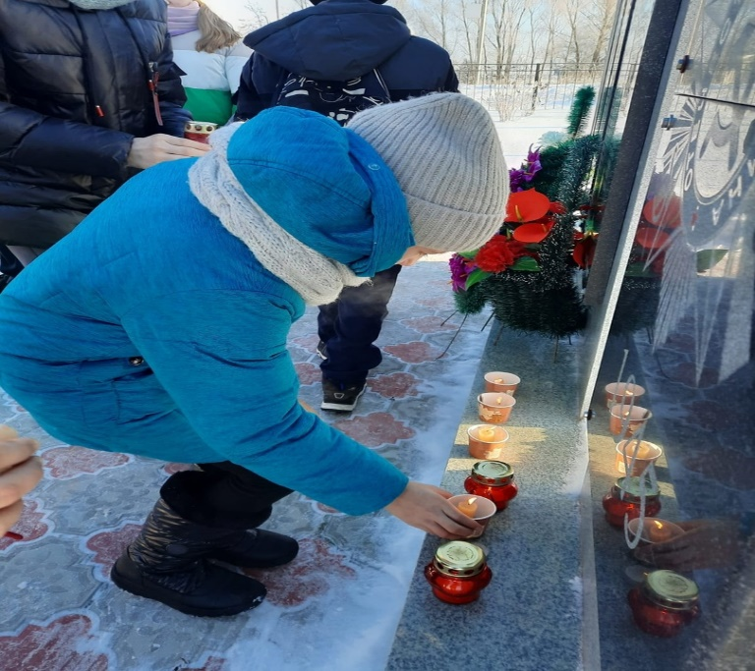
Социальный проект гражданско-патриотического воспитания
«СИЛА В ПРАВДЕ!»
Цель:
Формирование гражданско-патриотических чувств, уважения к памяти
защитников Отечества среди подростков и молодежи сельского поселения Арлановский сельсовет.
Задачи:
Проведение мероприятий по гражданско-патриотическому воспитанию среди детей, подростков и молодежи.
Сохранение исторической памяти среди детей, подростков и молодежи.
Повышение качества эффективности патриотического воспитания подрастающего поколения через вовлечение школьников, педагогов, активистов и пенсионеров в добровольческие, патриотические и спортивные мероприятия, развитие волонтерского движения среди населения.
Развитие позитивного отношения к службе в рядах вооруженных сил, умения дружить.

Slide 12
Социальный проект гражданско-патриотического воспитания
«СИЛА В ПРАВДЕ!»
Проект представляет собой следующий комплекс мероприятий:
1.Военно-патриотическая игра «Тропа разведчика».
Совместно с муниципальным центром тестирования ГТО и подростковым клубом «Геркулес» пройдет военно-патриотическая игра «Тропа разведчика». 50 подростков и молодежь проявят свою смекалку, находчивость, ловкость, выносливость, силу воли участвуя в соревнованиях : сборка- разборка автомата, полоса препятствий , «Маяк», «Меткий стрелок»,«Госпиталь» и др.
2.Открытие «Аллеи Памяти».
В честь погибших воинов- земляков – Жеребцова Дмитрия Сергеевича и Шаяхметова Дмитрия Валерьевича запланировано в Парке Памяти с Арлан посадка именных деревьев с установкой уличных стоек (именных табличек).
3.Акция «Блиндажная свеча» .
В школе-интернат с.Арлан, учителя совместно с учащимися изготовят более 200 окопных свечей участникам СВО .
4.Встреча с подростками и молодежью «Связь поколений».
Беседа «Связь поколений», основанная на реальных событиях ВОВ и СВО в школьном музее с. Арлан, с приглашением председателя Совета ветеранов сельского поселения Арлановский сельсовет, жительницы с.Арлан –Исаевой В.М.
5.Акция « Своих не бросаем»».
В школе –интернат с.Арлан ,учителя совместно с учащимися изготовят домашнюю лапшу для участников СВО.
6.Акция «Мы с вами!».
Жительницами поселения будут пошиты утепленные балаклавы для участников СВО.
7.Профилактическая беседа «Вербовка в сети ИНТЕРНЕТ. Осторожно, опасность!»
Встреча с молодым поколением в школе-интернат с.Арлан . Учащиеся ознакомятся о необходимой бдительности у подростков и их безопасное поведение в сети Интернет во избежание вовлечения молодёжи в диверсионно-террористическую и экстремистскую деятельность. По завершению беседы участники выйдут на улицы села и раздадут прохожим памятки «Вербовка в сети ИНТЕРНЕТ. Осторожно, опасность!»
8.Акция «Мы вместе».
Плетение маскировочных сетей жителями поселения для участников СВО.
9.Открытие «Стены Памяти».
В Многофункциональном сельском доме культуры с.Арлан будет установлен стенд «Стена Памяти», фотовыставка Проекта «Жена/Мама Героя» с проведением патриотического концерта «За Россию» . На мероприятии примут участие более 200 человек.

Slide 13
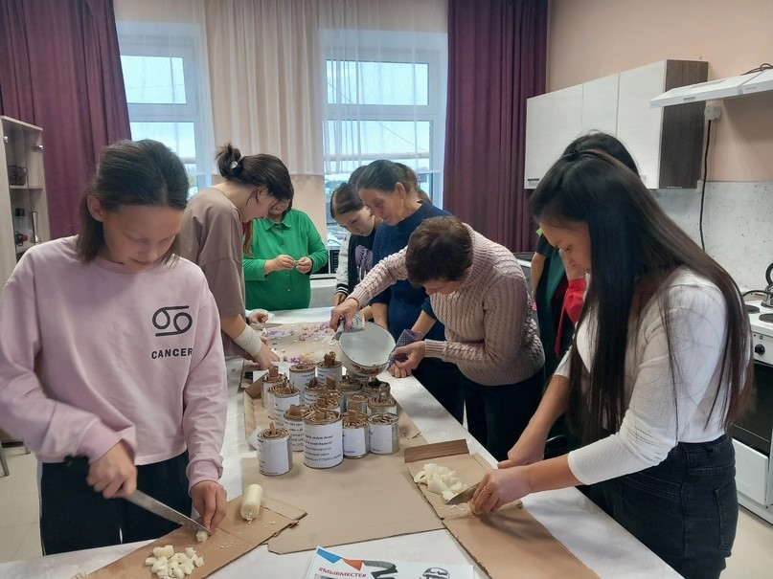
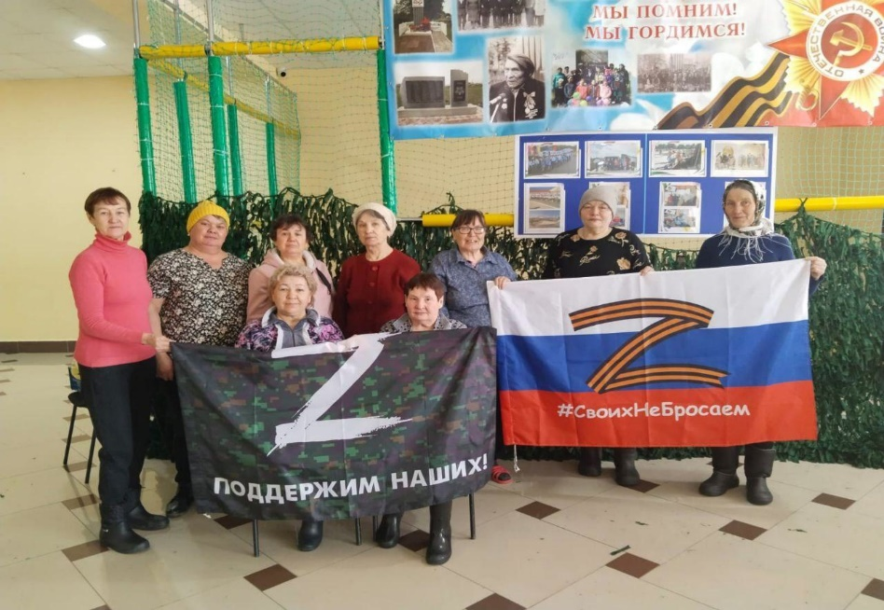
Социальный проект гражданско-патриотического воспитания
«СИЛА В ПРАВДЕ!»
Основные мероприятия:
1.Оргкомитет о проведении площадки, утверждение состава команды Проекта и событийных волонтеров;
2.Цикл теоретических и практических мероприятий в количестве 9 шт.;
3.Подведение итогов Проекта.
Информация о команде проекта:
1.Члены команды проекта( специалист по работе с молодежью, советник директора по воспитанию и взаимодействию с ДОО, члены Молодежного Совета и волонтеры СП Арлановский сельсовет)– 7 чел.

Slide 14
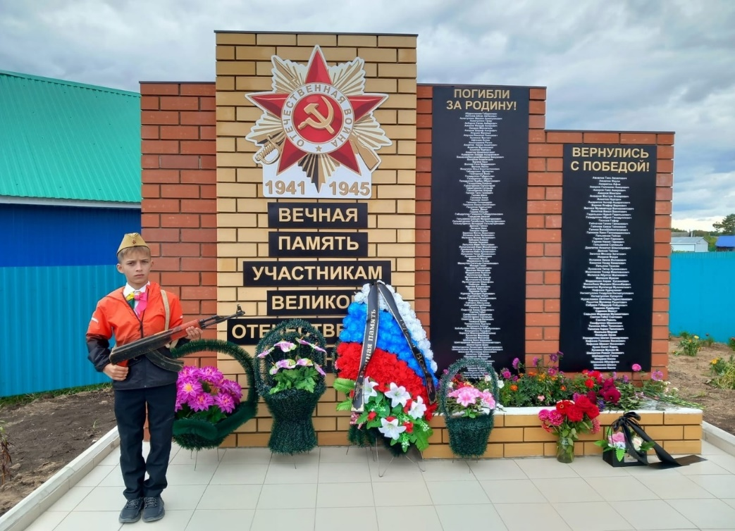
«ДЕЙСТВУЮЩИЕ ЛИЦА»
БЛАГОПОЛУЧАТЕЛИ:
Дети , подростки и молодежь, активисты, учителя, пенсионеры , ветераны, труженики тыла, дети войны, семьи СВО
ВОЛОНТЁРЫ:
1.событийные волонтёры – 9чел.,
2.основные волонтёры – 11 чел.
ПАРТНЁРЫ:
1.Подростковый клуб «Геркулес» АМР « Комитет по делам молодежи»
МР Краснокамский район РБ
2. АСП Арлановский сельсовет МР Краснокамский район РБ
3. Муниципальный центр тестирования ВФСК «ГТО» МР Краснокамский район РБ
4.МБОУ «ШИС(П) ОО с.Арлан
5.МСДК с.Арлан
МЕДИА:
газета «Краснокамские зори»
телеканал « NEXT-TV»

Slide 15
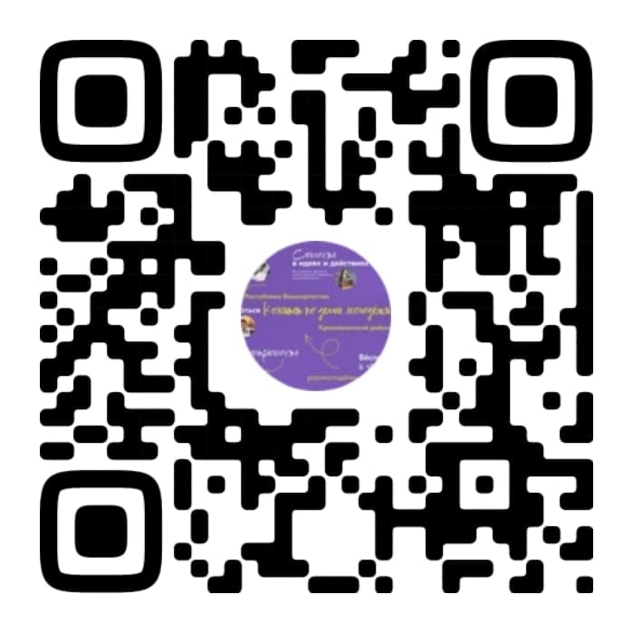


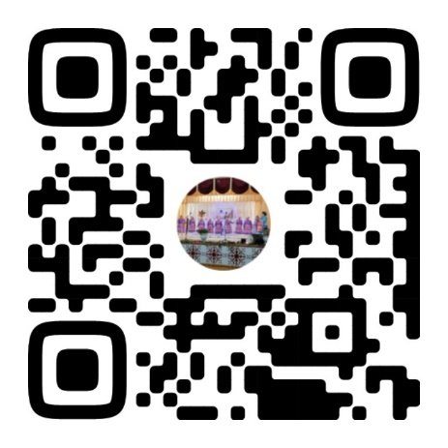

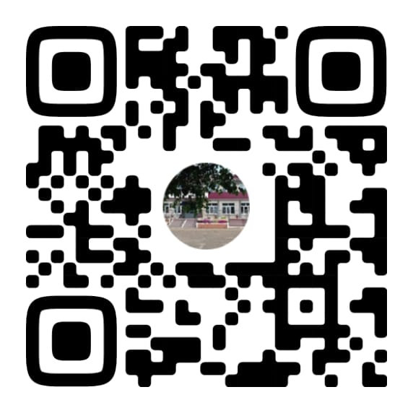
Социальный проект гражданско-патриотического воспитания
«СИЛА В ПРАВДЕ!»
Партнёры
СОЦИАЛЬНЫЕ СЕТИ
Подростковый клуб «Геркулес» АСП Арлановский сельсовет
МКУ «КДМ» АМР Краснокамский район РБ МР Краснокамский РБ
Муниципальный центр
тестирования ВФСК «ГТО»
МР Краснокамский район РБ
МБОУ «ШИС(П)ОО с.Арлан» МСДК с.Арлан Территория молодежи
СП Арлановский сельсовет

Slide 16
Социальный проект гражданско-патриотического воспитания
«СИЛА В ПРАВДЕ!»
Качественные результаты:
Привлечение к социально общественной активности молодежи , пенсионеров, активистов, ветеранов поселения;
Формирование, сохранение и развитие чувства гордости за свою страну, край, школу, семью;
Воспитание личности гражданина - патриота Родины, способного встать на защиту государственных интересов.
Количественные результаты:
в Проекте примут участие более 650 человек
Количество публикаций – более 99 постов

Slide 17
Социальный проект гражданско-патриотического воспитания
«СИЛА В ПРАВДЕ!»
Общая сумма поддержки 55 000,00
от партнеров проекта «Сила в правде»
Запрашиваемая сумма 21 300,00
Реалистичность бюджета проекта
и обоснованность планируемых расходов
на реализацию проекта
Инициатор проекта Шамратова Л.А.- специалист по работе с молодежью Комитета по делам молодежи Краснокамский район РБ.
Руководитель проекта Габбасова А.А.- методист Многофункционального сельского дома культуры - октябрь 2023 года по настоящее время (работа с населением, оформление документации,организация мероприятий);
Соответствие опыта и компетенций заявителя проекта планируемой деятельности
Перспектива развития проекта
1.Проект «Сила в правде!» будет действовать постоянно, реализация проекта планируется расширить в рамках всех сельских поселений Краснокамского района.
2. Включение в состав «Юнармии» и волонтёрского движения;
3.Участие в мероприятиях (как организация досуговой деятельности).

Slide 18
Социальный проект гражданско-патриотического воспитания
«СИЛА В ПРАВДЕ!»
Всероссийский конкурс молодежных проектов
среди физических лиц "Росмолодежь.Гранты" в 2024 г.
179 621,00
Молодежный конкурс грантов Главы Краснокамского района РБ 2024г.
21300,00

Slide 19
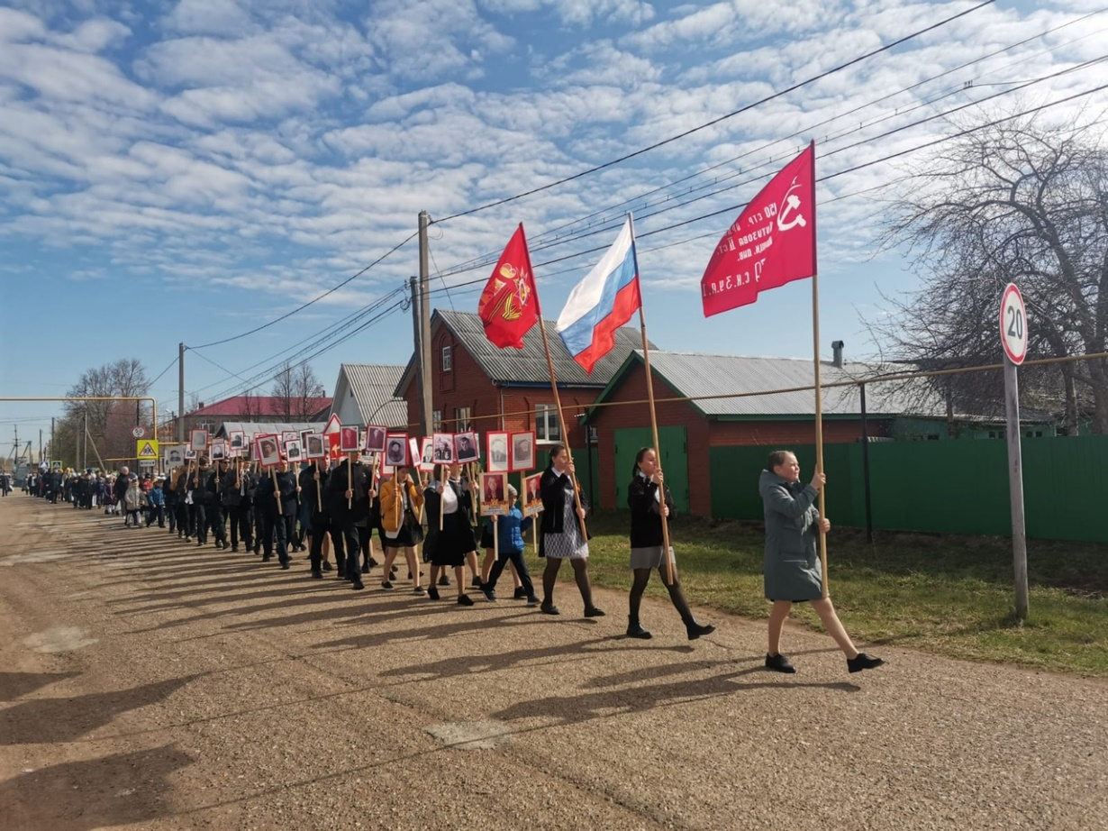


СПАСИБО ЗА ВНИМАНИЕ!
shamratova12@mail.ru
Тел. +7 987 588 40 94
gabbasova.an@icloud.com
Тел.+7 965 659-40-69
https://dobro.ru/dashboard/requests
https://vk.com/shamratova88
https://dobro.ru/volunteers/96322069
https://vk.com/id739252413

